Slide 1
פרויקט קורס FPGA
אלעזר הראל
מתן ליבנה

Slide 2
תיאור כללי
מהות הפרויקט
זיהוי שינויים בתמונה
מוטיבציה
מערכות גילוי לגדרות של יישובים, לצורך הפעלה של מצלמת חקירה בהספק גבוה בעת הצורך

Slide 3
תיאור המערכת
הקלט מהמצלמה מיוצג על ידי אוסף של frame-ים
ה- frame הראשון ישמש כתמונת ייחוס (reference)
שאר ה- frame-ים מושוים ל- reference
בעת זיהוי של הפרש גדול בין ה- reference לבין התמונה הנוכחית מופעל אות alarm

Slide 4
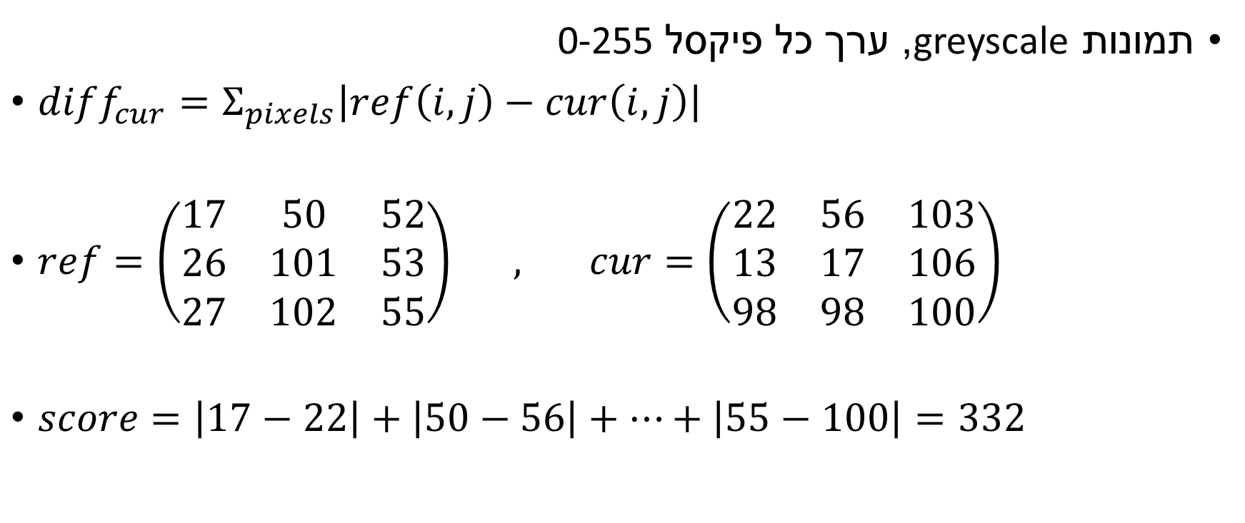
תיאור האלגוריתם (1)
תמונות greyscale, ערך כל פיקסל 0-255
$diff_{cur}=Σ_{pixels}\left|ref\left(i,j\right)−cur\left(i,j\right)\right|$
$ref=\left(\begin{matrix}17 & 50 & 52 \\ 26 & 101 & 53 \\ 27 & 102 & 55\end{matrix}\right) , cur=\left(\begin{matrix}22 & 56 & 103 \\ 13 & 17 & 106 \\ 98 & 98 & 100\end{matrix}\right)$
$score=\left|17−22\right|+\left|50−56\right|+…+\left|55−100\right|=332$

Slide 5

תיאור האלגוריתם (2)
מחזיקים threshold
$Alarm=\left\{\begin{matrix}on & if score≥TH \\ off & if score<TH\end{matrix}\right.$

Slide 6
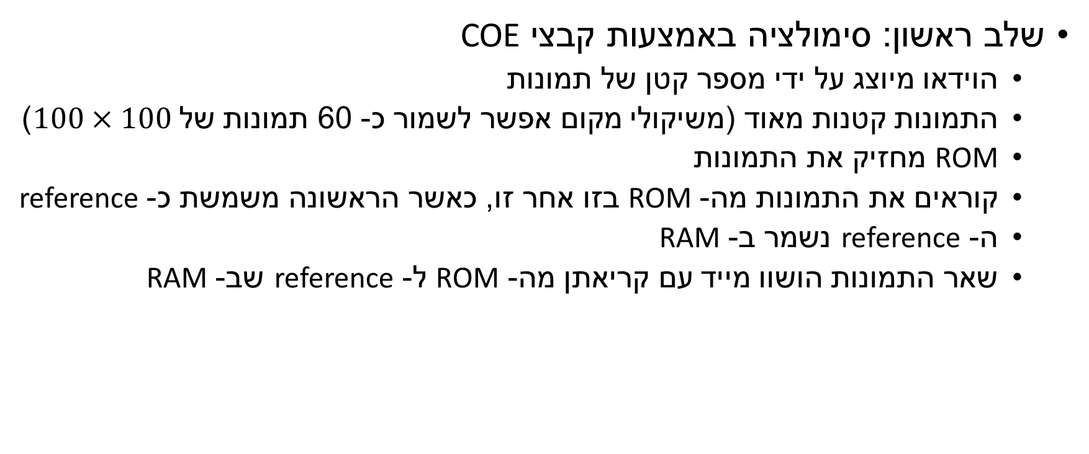
שלבי הפיתוח (1)
שלב ראשון: סימולציה באמצעות קבצי COE
הוידאו מיוצג על ידי מספר קטן של תמונות
התמונות קטנות מאוד (משיקולי מקום אפשר לשמור כ- 60 תמונות של $100×100$)
ROM מחזיק את התמונות
קוראים את התמונות מה- ROM בזו אחר זו, כאשר הראשונה משמשת כ- reference
ה- reference נשמר ב- RAM
שאר התמונות הושוו מייד עם קריאתן מה- ROM ל- reference שב- RAM

Slide 7
שלבי הפיתוח (2)
שלב שני: סימולצית textIO
המרה של תמונה (קטנה) לקובץ textIO באמצעות python script
שכפול התמונה כך שתמונה גדולה מחזיקה רצף של תמונות אשר מייצג את הוידאו מהמצלמה
קוראים את התמונות מה- textIO בזו אחר זו, כאשר הראשונה משמשת כ- reference
ה- reference נשמר ב- RAM
שאר התמונות הושוו מייד עם קריאתן ל- reference שב- RAM

Slide 8
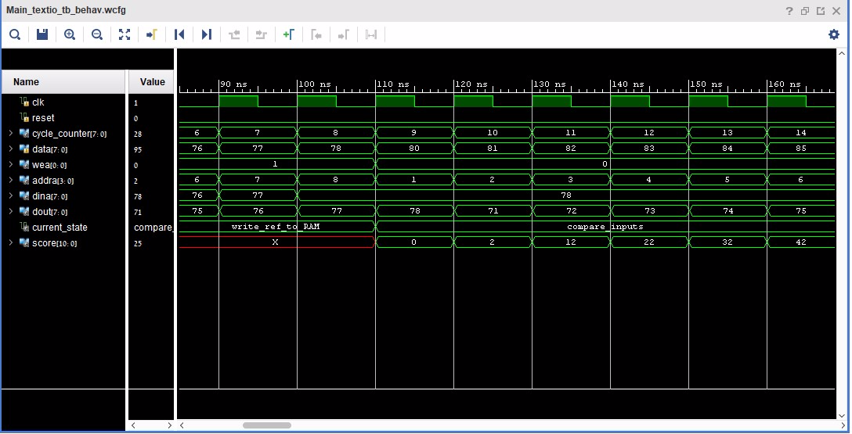
צילום מסך של הסימולציה

Slide 9
שלבי הפיתוח (3)
שלב שלישי (טרם הסתיים): העברת הוידאו מה- PC ב- UART
הוידאו ייקרא מהמחשב
התמונות תועברנה דרך UART ל- board
התמונות תקראנה בזו אחר זו, כאשר הראשונה משמשת כ- reference
ה- reference יישמר ב- DDR
בעת העלאת תמונה היא תישמר בכתובת ידועה ב- DDR ולאחר מכן תושווה ל- reference שכבר נמצא ב- DDR
התמונה הבאה תדרוס את אותה כתובת ב- DDR ותושווה בעצמה ל- reference

Slide 10
ארכיטקטורה של העברת התמונות ב- UART

Slide 11
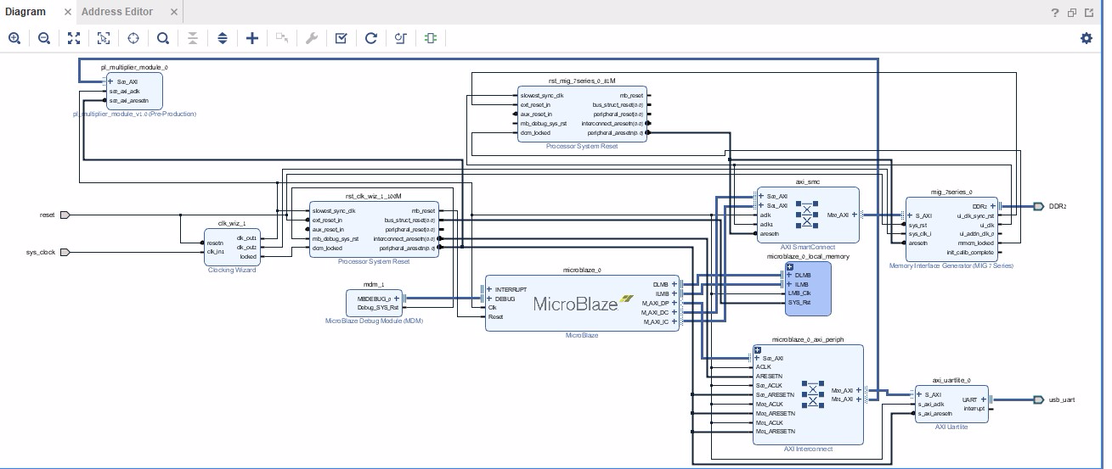

Slide 12
המשך הפיתוח
הוספת התמיכה ב- DDR
השלמת התקשורת בין ה- microblaze לבין האלגוריתם ב- VHDL באמצעות ה-IP עם הרגיסטרים
שליחת התמונות מה- PC באמצעות UART client, למשל TeraTerm
ניתן לעדכן את ה- reference אחת לכמה פריימים

